Slide 1
O que você deve saber sobre
SEQUÊNCIAS, PROGRESSÕES ARITMÉTICAS E GEOMÉTRICAS
As sequências numéricas podem ser uma inspiração para o início do estudo das funções, apresentando-se muitas vezes como situações desafiadoras.

Slide 2
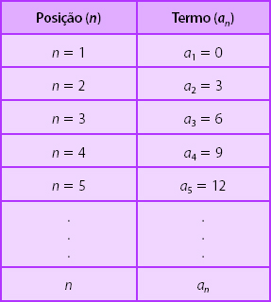
I. Nomenclatura
Na mais comum, uma notação indica a posição dos termos na sequência. Ex.: a₅ seria o termo que ocupa a posição 5.
Veja a sequência abaixo e a tabela de correspondências ao lado:
(0, 3, 6, 9, 12, 15, ..., a_{n})
n assume valores naturais não nulos.
O termo a_{n} pode assumir qualquer valor real.
SEQUÊNCIAS, PROGRESSÕES ARITMÉTICAS E GEOMÉTRICAS

Slide 3
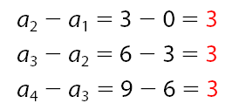
II. Progressão aritmética – PA
Obtenção de um termo na sequência: (0, 3, 6, 9, 12, 15, ..., a_{n})
• A partir do 1⁰ termo, a cada “passo” dado na sequência, soma-se o valor 3.
• A operação soma determina um tipo de sequência: a progressão aritmética (PA).
O valor 3, constante, que se repete a cada “passo”, é a razão (r).
Ela é obtida pela diferença entre dois termos subsequentes da PA.
SEQUÊNCIAS, PROGRESSÕES ARITMÉTICAS E GEOMÉTRICAS

Slide 4
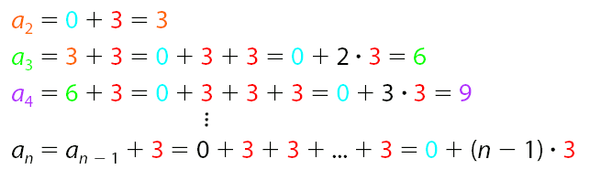

II. Progressão aritmética – PA
Conhecendo o 1º termo a₁ e sua razão r, escrevemos qualquer termo da PA:
Nesse caso: a_{n} = 0 + (n – 1) . 3
Substituindo o valor de n em qualquer termo a_{n} da sequência, verificamos que a relação é válida.
Generalizando:
termo geral da PA
em que a_{n}, a₁ e r são números reais.
SEQUÊNCIAS, PROGRESSÕES ARITMÉTICAS E GEOMÉTRICAS

Slide 5
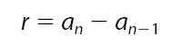
II. Progressão aritmética – PA
1. Razão: diferença entre dois termos subsequentes:
2. Diferença de posição entre os termos: número de razões (“passos”) existentes entre eles.
Ex.: a diferença entre o 5º e o 9º termos é igual a quatro razões,
já que, do 5º ao 9º termos, somamos quatro vezes a razão da PA:
r = a₂ – a₁ = a₃ – a₂ = a₄ – a₃ – ... = a_{n} – a_{n–1}
a₉ – a₅ = 4 . r
SEQUÊNCIAS, PROGRESSÕES ARITMÉTICAS E GEOMÉTRICAS

Slide 6

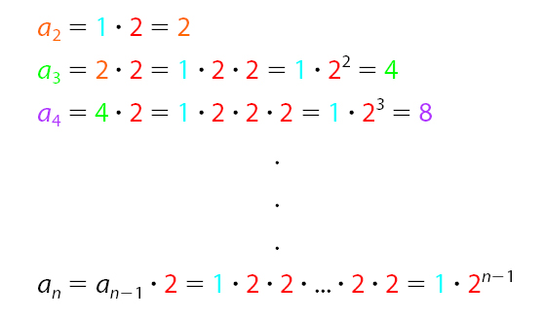
II. Progressão geométrica – PG
Observe esta sequência: (1, 2, 4, 8, 16, 32, ..., a_{n})
• Regularidade: a operação que se repete é a multiplicação.
Para se obter cada termo, a partir do 2º, multiplica-se o anterior por 2.
• Razão: representada por q, é 2.
Para obter a razão q, dividimos
dois termos subsequentes:
Os termos, a partir do 1º (a₁), são obtidos pela multiplicação sucessiva por 2:
SEQUÊNCIAS, PROGRESSÕES ARITMÉTICAS E GEOMÉTRICAS

Slide 7

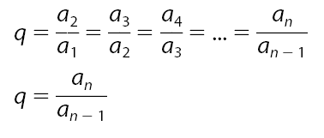

II. Progressão geométrica – PG
termo geral da PG,
Generalizando:
em que a_{n}, a₁ e q são números reais.
1. Cálculo da razão:
,
em que a₁, a₂, a₃ ... a_{n–1} ≠ 0
2. Se dispusermos de dois termos quaisquer, poderemos obter a razão, já que a diferença de posição entre os termos é igual ao número de razões (“passos”) existentes entre os dois termos.
Ex.: a razão entre o 8º e o 3º termos é igual à 5ª potência da razão, pois, do 3º ao 8º termos, multiplicamos cinco vezes a razão da PG.
SEQUÊNCIAS, PROGRESSÕES ARITMÉTICAS E GEOMÉTRICAS

Slide 8
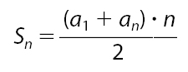
III. Soma dos termos
PA finita
A sequência deve ter um número n finito de termos.
Deve-se conhecer o 1º e o último termo da PA.
SEQUÊNCIAS, PROGRESSÕES ARITMÉTICAS E GEOMÉTRICAS

Slide 9
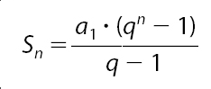
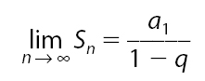
III. Soma dos termos
PG finita
O número n de termos de uma sequência é finito.
Deve-se conhecer seu 1º termo e a razão.
Somas dos infinitos termos de uma PG
A progressão tem de ser decrescente (0 < q < 1).
SEQUÊNCIAS, PROGRESSÕES ARITMÉTICAS E GEOMÉTRICAS

Slide 10
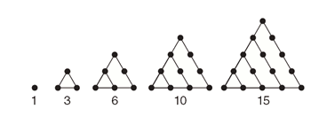
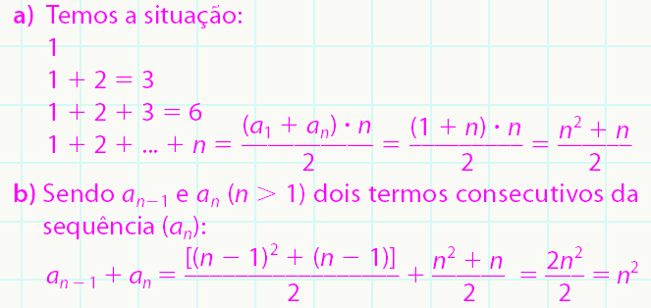
2
FUNÇÃO AFIM
(Fuvest-SP)
Os números 1, 3, 6, 10, 15, ... são chamados de números triangulares, nomenclatura esta justificada pela sequência de triângulos.
a) Determinar uma expressão algébrica para o n-ésimo
número triangular.
b) Provar que o quadrado de todo número inteiro maior que
1 é a soma de dois números triangulares consecutivos.
EXERCÍCIOS ESSENCIAIS
RESPOSTA:
SEQUÊNCIAS, PROGRESSÕES ARITMÉTICAS E GEOMÉTRICAS – NO VESTIBULAR

Slide 11


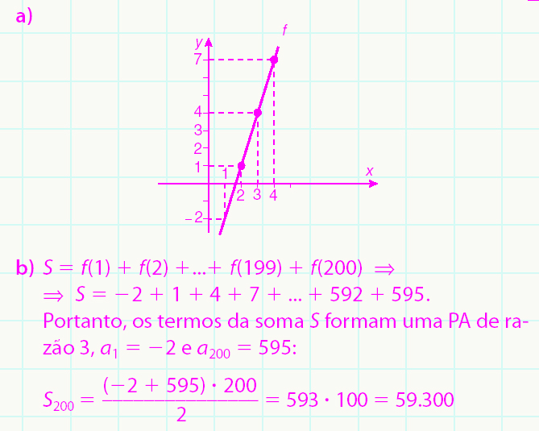
4
(UFRN)
Seja f: → a função definida por f(x) = 3x - 5.
a) Esboce o gráfico da função f no plano cartesiano X e marque nele os pontos (1, f(1)), (2, f(2)), (3, f(3)) e (4, f(4)).
b) Calcule a soma S = f(1) + f(2) + ... + f(199) + f(200).
EXERCÍCIOS ESSENCIAIS
RESPOSTA:
SEQUÊNCIAS, PROGRESSÕES ARITMÉTICAS E GEOMÉTRICAS – NO VESTIBULAR

Slide 12
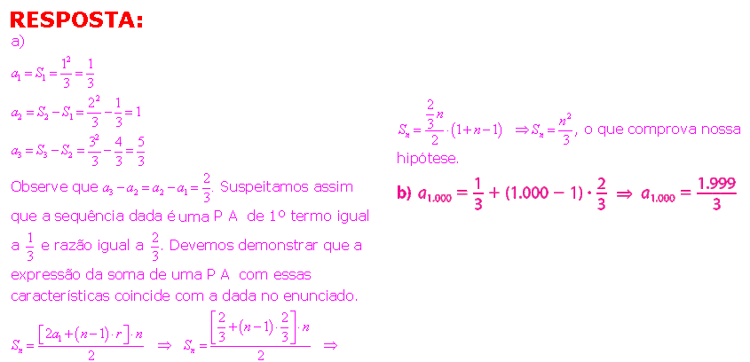
8
(UFF-RJ)
A soma dos n primeiros termos da sequência de números reais a₁, a₂, ..., a_{n}, ... é n² , para todo inteiro positivo n.
3
a) Verifique se a sequência é uma progressão geométrica ou uma progressão aritmética ou nenhuma das duas. Justifique sua resposta.
b) Calcule o milésimo termo da sequência.
EXERCÍCIOS ESSENCIAIS
SEQUÊNCIAS, PROGRESSÕES ARITMÉTICAS E GEOMÉTRICAS – NO VESTIBULAR

Slide 13
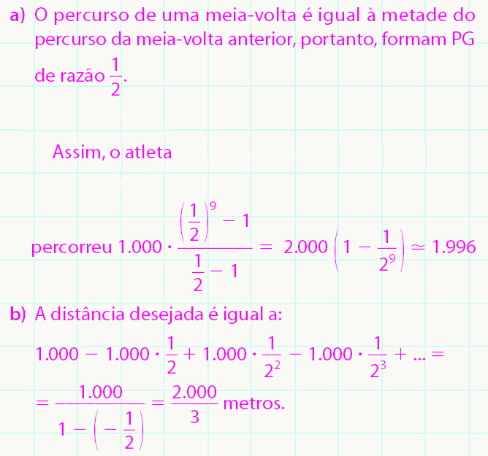
9
(FGV-SP)
Um atleta corre 1.000 metros numa direção, dá meia-volta e retorna metade do percurso; novamente dá meia-volta e corre metade do último trecho; torna a virar-se e corre metade do trecho anterior, continuando assim indefinidamente.
a) Quanto terá percorrido aproximadamente esse atleta,
desde o início, quando completar o percurso da oitava meia-volta?
b) Se continuar a correr dessa maneira, indefinidamente, a que distância do ponto de partida inicial o atleta chegará?
EXERCÍCIOS ESSENCIAIS
RESPOSTA:
SEQUÊNCIAS, PROGRESSÕES ARITMÉTICAS E GEOMÉTRICAS – NO VESTIBULAR

Slide 14
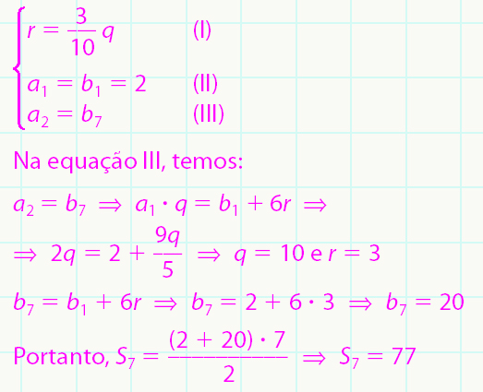
1
14
(UFSC)
Sejam (a_{n}) uma progressão geométrica e (b_{n}) uma progressão aritmética cuja razão é 3 da razão da progressão geométrica (a_{n}).
10
Sabendo que a₁ = b₁ = 2 e que a₂ = b₇, calcule a soma
b₁ + b₂ + .... + b₇.
EXERCÍCIOS ESSENCIAIS
RESPOSTA:
SEQUÊNCIAS, PROGRESSÕES ARITMÉTICAS E GEOMÉTRICAS – NO VESTIBULAR

Slide 15
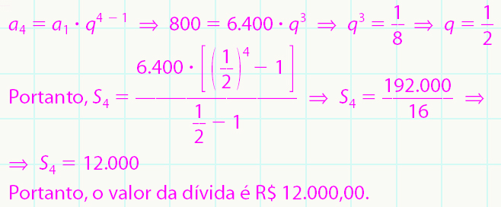
1
20
(UFPA)
Uma dívida deve ser paga em quatro parcelas de valores decrescentes segundo uma razão constante.
Calcule o valor dessa dívida sabendo que a primeira parcela
é de R$ 6.400,00 e a quarta é de R$ 800,00.
EXERCÍCIOS ESSENCIAIS
RESPOSTA:
SEQUÊNCIAS, PROGRESSÕES ARITMÉTICAS E GEOMÉTRICAS – NO VESTIBULAR

